Slide 1
Проект «Визуализация движения АНПА в плоскости горизонта v2»
Андреев Е.В., СМ11-41М

Slide 2
Цели и задачи
Получить зачёт по курсу «Проектирование ПО ПРТС»
Попутно узнать что-нибудь новенькое для себя

Slide 3
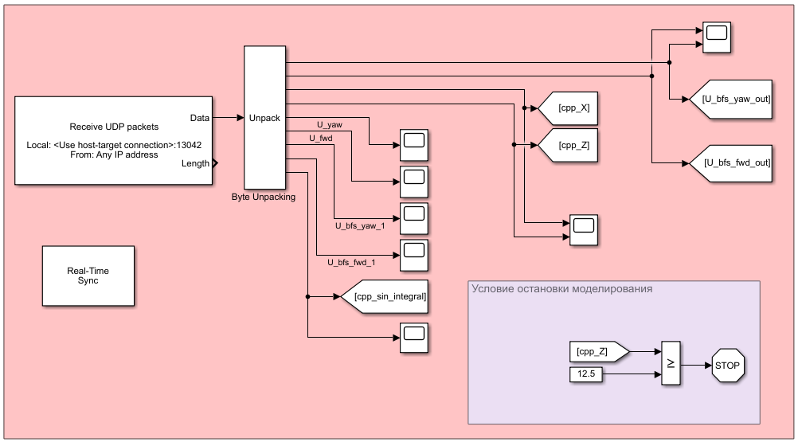
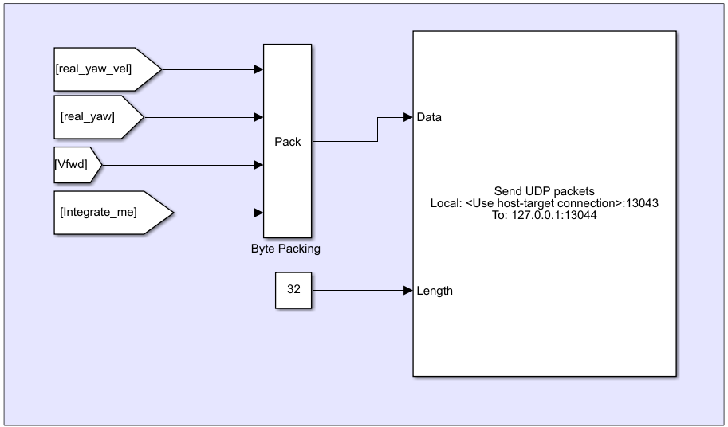
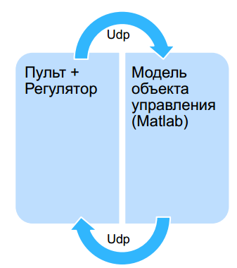
Избранный путь
Обмен по UDP с периодом в 10 мс
Получаем в модели
напряжение движителей по маршу и курсу
Вычисленные параметры положения АНПА для отладки
Отправляем из модели
значение угла курса,
скорость поворота по курсу и
маршевую скорость

Slide 4
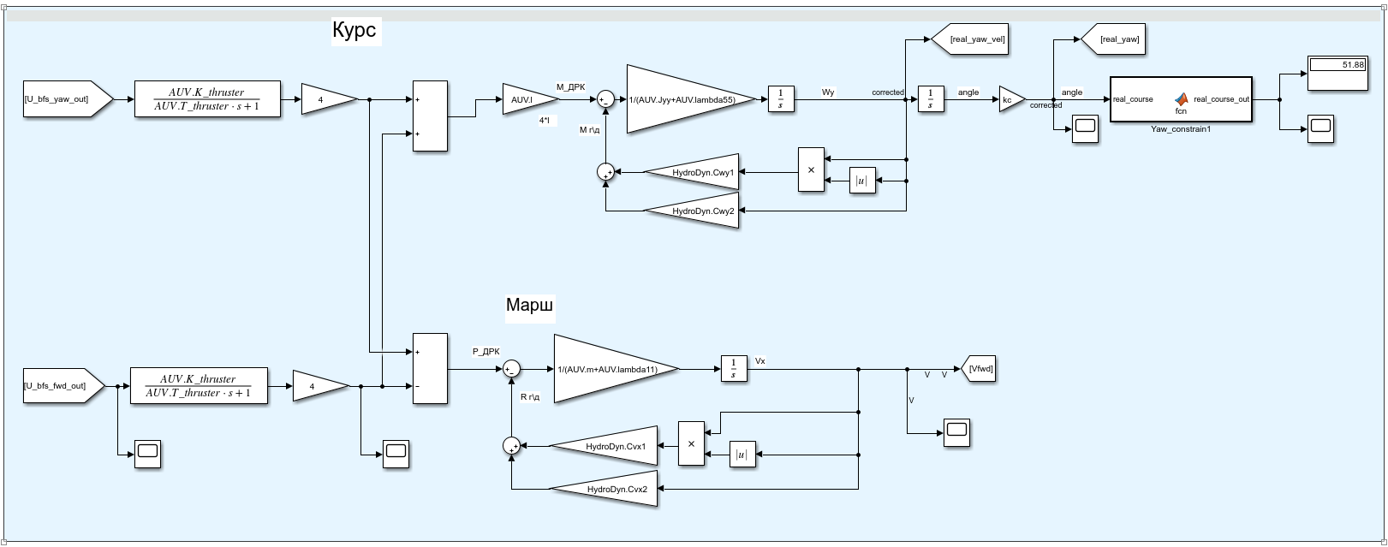
Общий вид модели
Контур марша разомкнут, контур курса – замкнут
Учтено взаимовлияние каналов
Регуляторы k1 && k2 реализованы в коде
Порядок модели – 3-й
Параметры мат. модели заботливо спрятаны с matlab-скрипте

Slide 5
Что делает код
Генерирует точки траектории (заранее) | generate_path_points()
Получает данные по UDP | this->real_yaw = udp.getData().real_yaw;
Вычисляет текущее положение АНПА | calc_position();
Проверяет не достигнута ли текущая траекторная точка | check_distance();
Осуществляет выборку следующей траекторной точки | this->X1 = x_final[dot_number]; this->Z1 = z_final[dot_number]
Определяет направление движения по маршу | calc_dir();
Рассчитывает желаемый курс | calc_desired_yaw(); constrain_yaw();
Рассчитывает напряжения движителей с учётом насыщений и взаимовлияния каналов | <много кода>
Отправляет данные по UDP
Отрисовывает вычисленную траекторию на главном экране

Slide 6
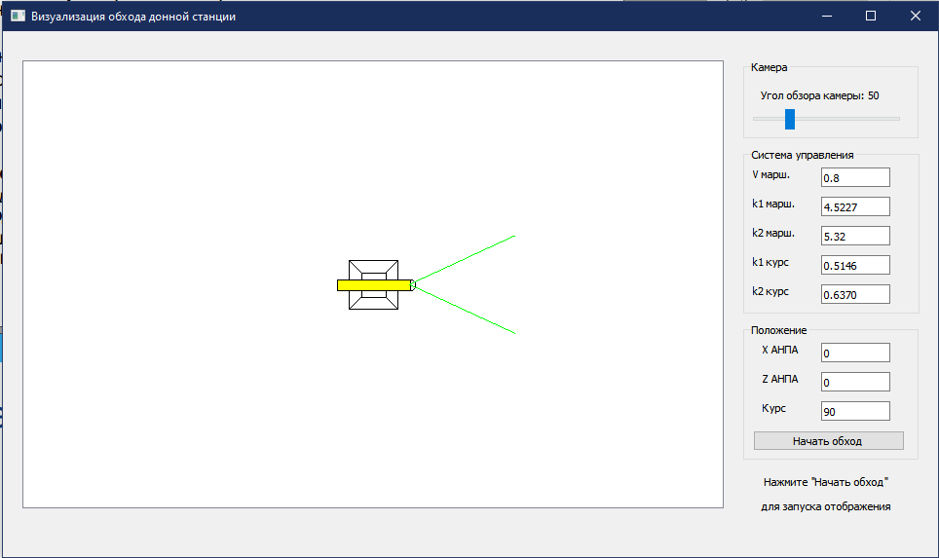
Графический интерфейс
Начальное состояние GUI программы

Slide 7
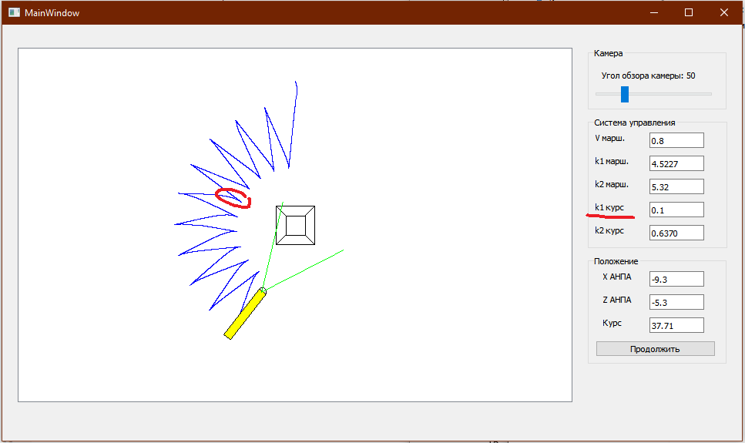
Процесс визуализации
Был произведён останов моделирования, уменьшение k1 курса и возобновление расчёта

Slide 8
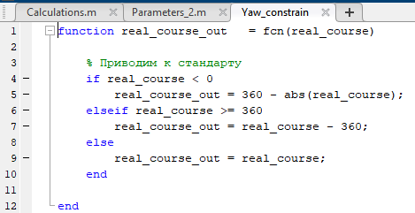
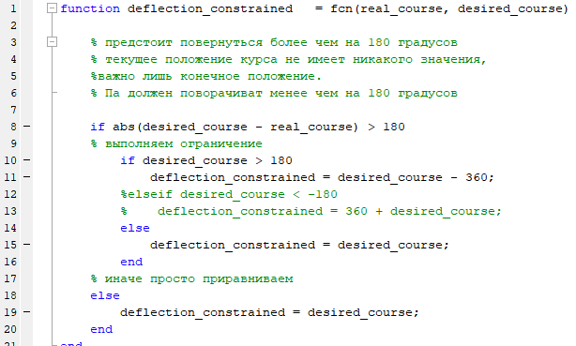
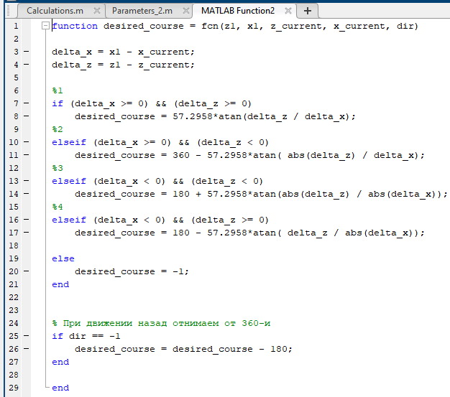
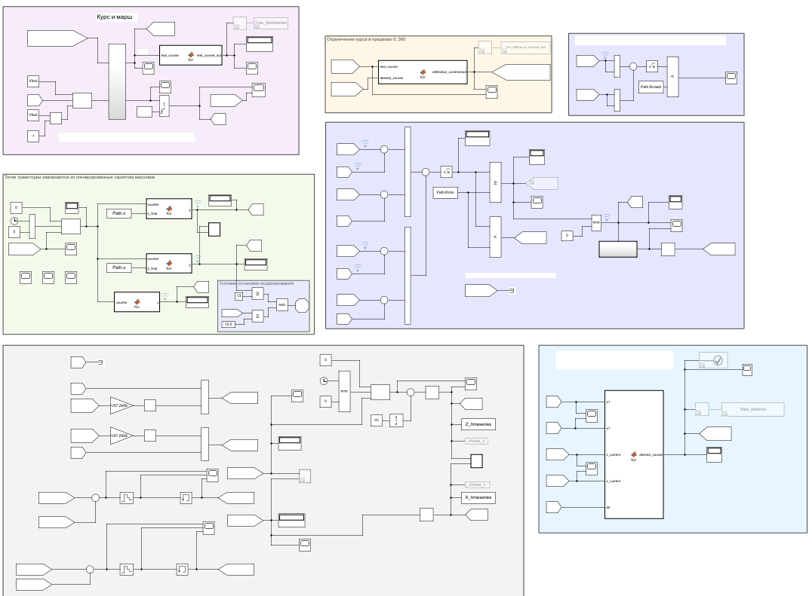
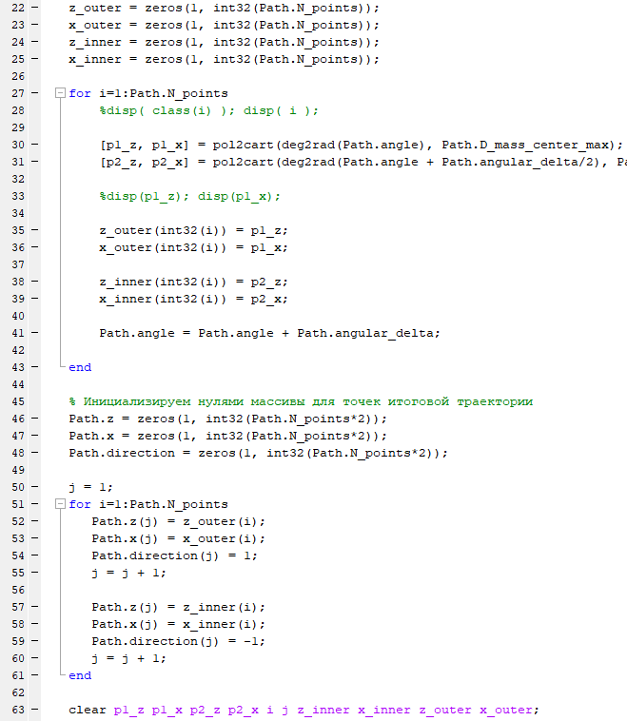
Было, 1

Slide 9
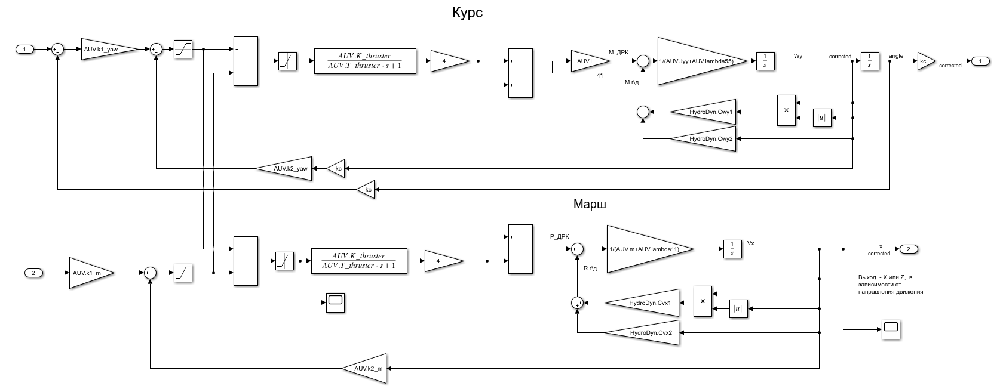
Было, 2

Slide 10
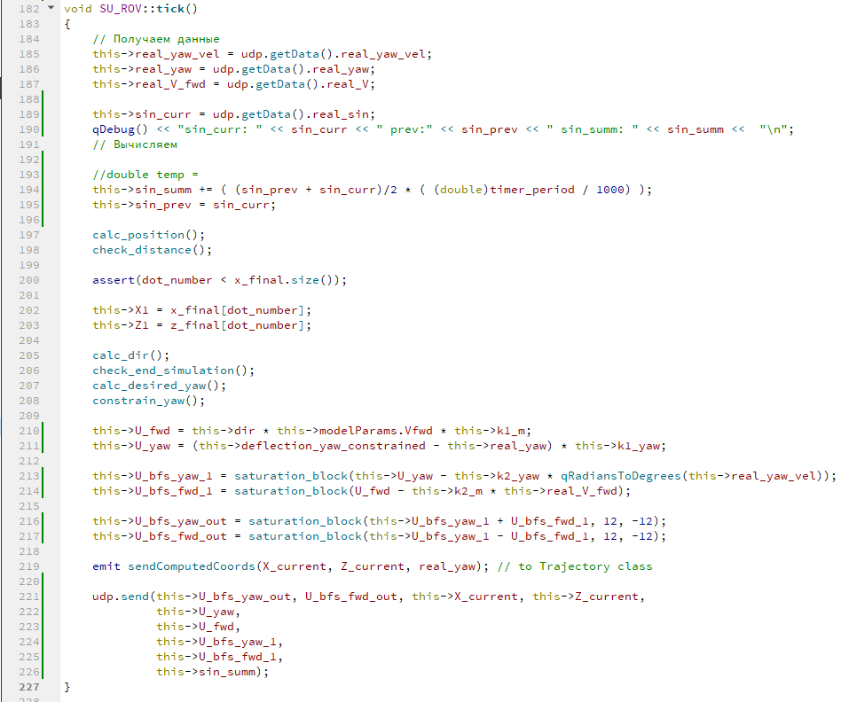
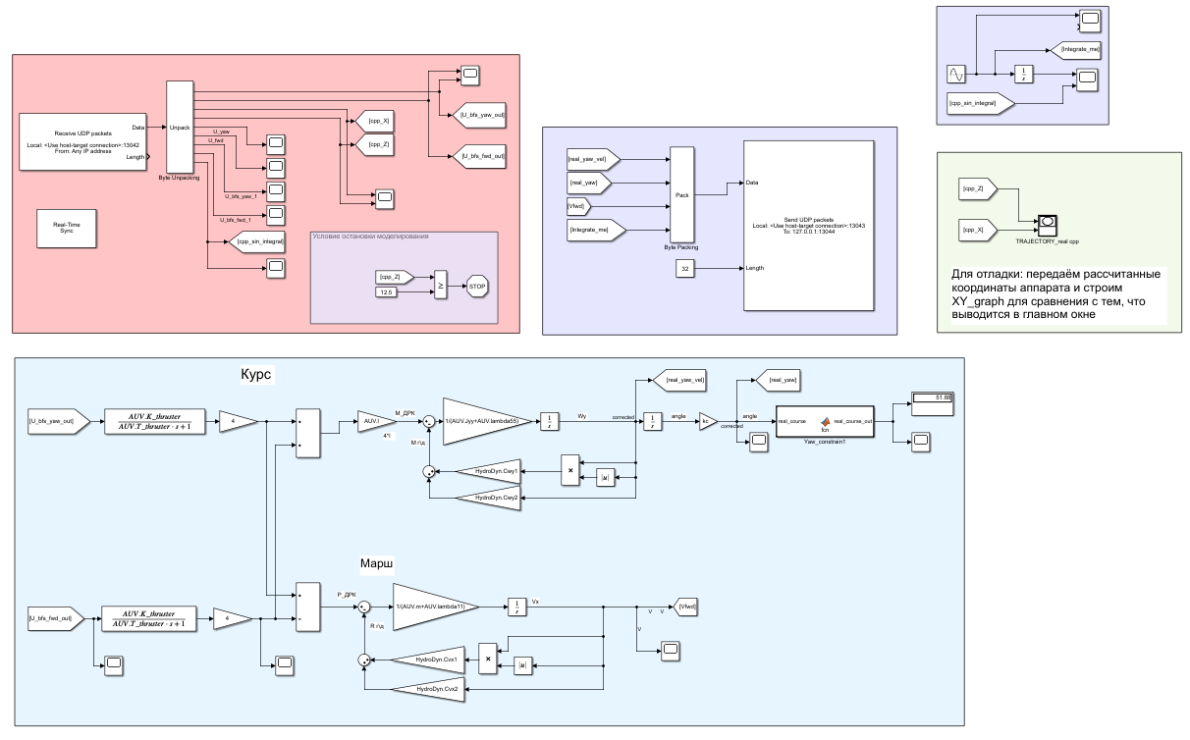
Стало

Slide 11
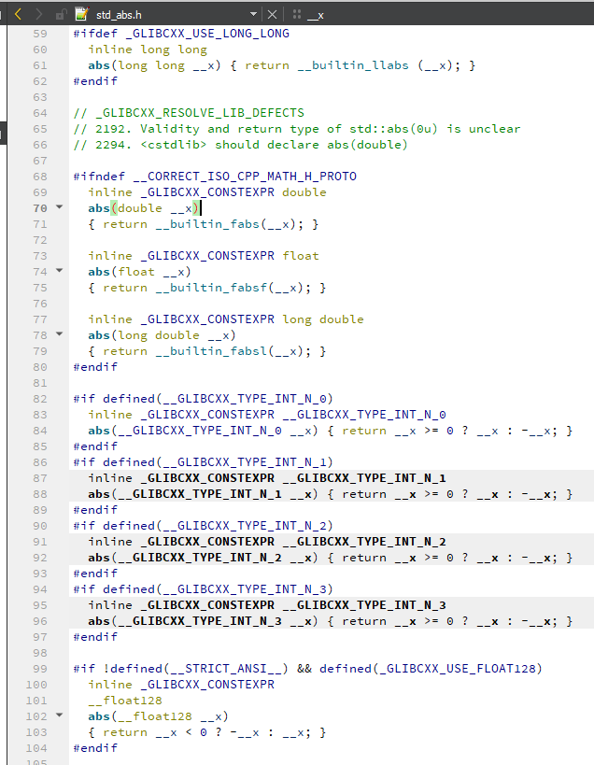
Возникшие проблемы

Slide 12
Итого
Обмен по UDP
Регуляторы k1 & k2 марша и курса в коде
Контур курса замкнут
Реализовано следование заданной траектории: выборка путевой точки, расчёт желаемого угла курса, определение выхода в точку
Формирование управляющих сигналов в коде
Реализована система счисления пути
GUI позволяет изменить скорость маршевого движения и скоректировать сломать регуляторы СУ
Сигналы и слоты соединены

Slide 13
Пути улучшения ПО
Добавить поля для задания IP-адреса и номера порта
С прошлого семестра:
Добавить оси с подписями и отсчётами и координатную сетку.
В случае перемещения в пространстве использовать модуль Qt Data Visualization.
Встроить текстуру морского дна в виде фона.
Добавить возможность масштабирования и перемещения по получившейся карте.
Возможность запуска моделирования напрямую из C++-кода (сделано)

Slide 14
Спасибо за внимание)

